Slide 1

Empresários Emigrantes Portugueses na Rede Facebook®
Da memória e saudade, às oportunidades do tecido empresarial
Paulo J. A. da Cunha
paulojcunha@sapo.pt
Porto, 31 de Julho e 1 de Agosto de 2015

Slide 2
Breve Enquadramento Histórico-conceptual
Portugal – um país de empreendedores:
- A partir de 1415, tal como nos dias de hoje, “montar empresa” pressupõe a planificação/consumação de um determinado negócio;
Na Centúria de Quinhentos, “empresa” dizia respeito, por exemplo, a uma determinada armada/viagem;
Hoje, o ato de migrar requer também a tarefa de “empresa”, na medida em que requer uma planificação e uma alteração da vida quotidiana do sujeito migrante.

Slide 3
Breve Enquadramento Histórico-conceptual (Continuação)
Emigração portuguesa até finais do Estado Novo:
Clandestinidade;
Repressão;
Medo pelo desconhecido;
Falta de informação sobre o destino e o sobre o futuro.
Fuga
Esperança

Slide 4
Case Study:
“Empresários Emigrantes na Rede”
Contexto Científico:
Inserido no projeto “Empreendedorismo emigrante português em Andorra, Londres, Nice e Mónaco”, coordenado pela Professora Doutora Ortelinda Barros (organizado pelo CEPESE/UP e financiado pela FCT);
Objetivo Primário:
Procura quantificar, compreender e refletir sobre o modo e as motivações que levam os empreendedores portugueses da diáspora a utilizarem a rede facebook.

Slide 5
Metodologia
Presença na Web
Com base na amostragem do nosso ensaio (148 empresas) fizemos um estudo de cariz – sobretudo – quantitativo, alicerçado numa pesquisa na internet com vista a aferir a eventual presença de tais empresas na rede;
Repetimos a pesquisa em nome individual dos empreendedores (empresários em nome individual; microempresas);

Slide 6
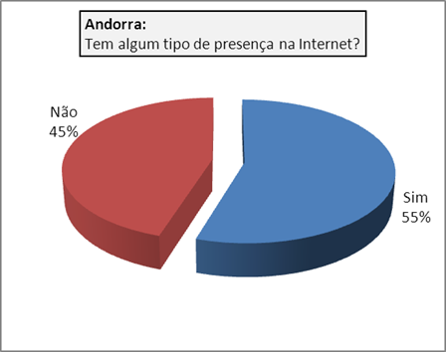
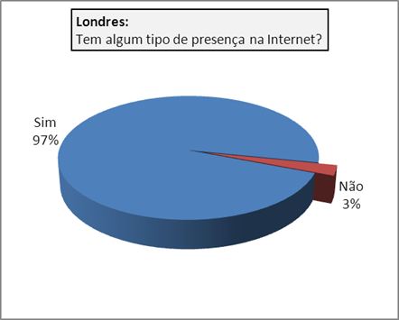
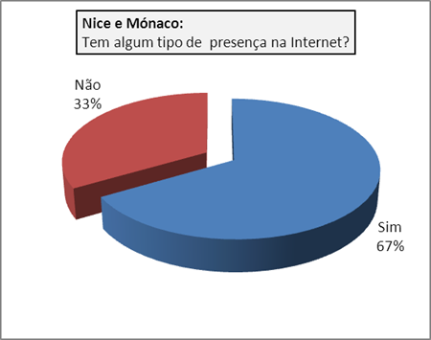
Resultados
Presença na Web (por territórios)

Slide 7
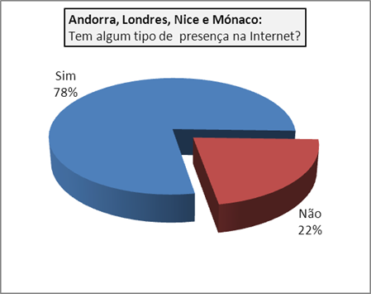
Resultados
Presença na Web (resultados globais)

Slide 8
Metodologia
Intencionalidade:
Web pages/contas de redes sociais = intencional
Referências indirectas (ex: tripadvisor) = não intencional.

Slide 9
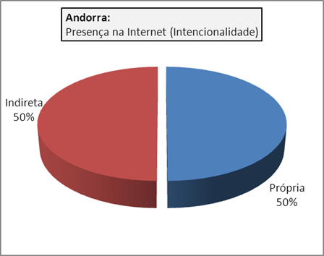
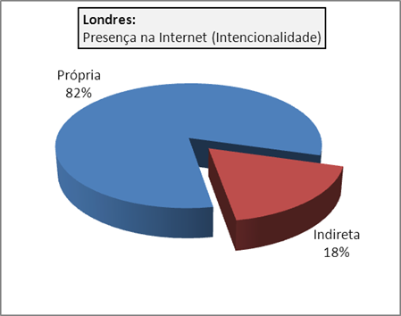
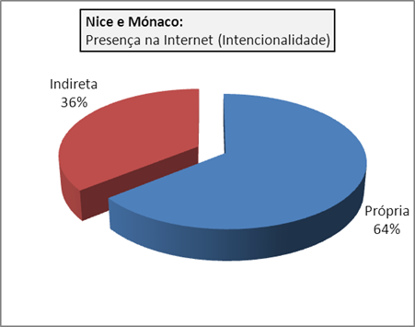
Resultados
Intencionalidade (por territórios):

Slide 10
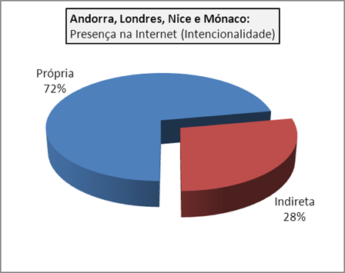
Resultados
Intencionalidade (resultados globais):

Slide 11
Metodologia
Tipologia
Procuramos quantificar, para depois tentar compreender que tipo de “registo” os empreendedores têm na Internet.
Página do tipo “institucional”/mais estática (web page);
Página dinâmica/interativa (redes sociais).

Slide 12
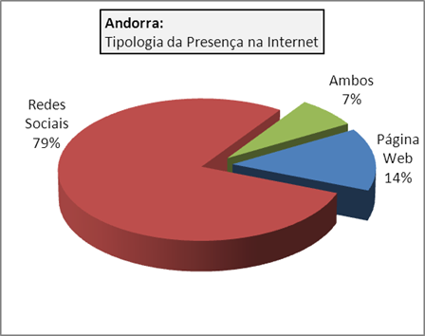
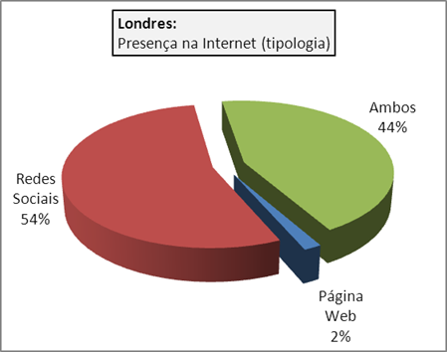
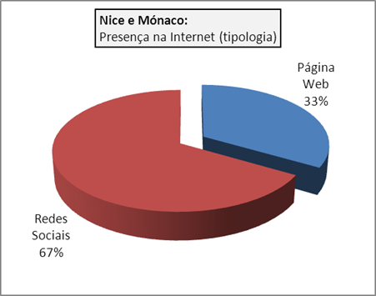
Resultados
Tipologia (por territórios):

Slide 13
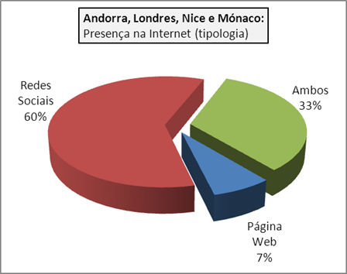
Resultados
Tipologia (resultados globais):

Slide 14
Metodologia
Atualização da Informação
Análise de conteúdos realizada em 2 momentos:
Janeiro de 2013 e Dezembro de 2013;
Janeiro 2014 e Dezembro de 2014.
Escala:
Raramente atual (sem interação/posts, etc., há mais de um ano);
Bastante atual (inferior a 1 mês).

Slide 15
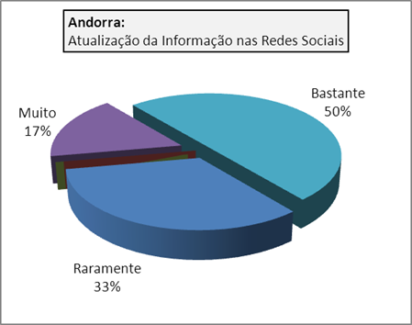
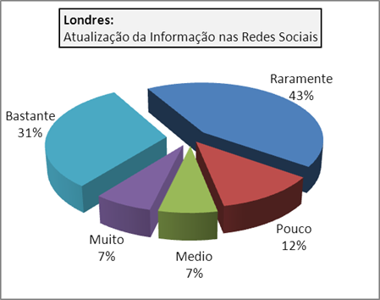
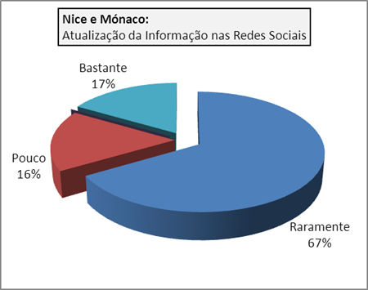
Resultados
Atualização da Informação (por territórios):

Slide 16
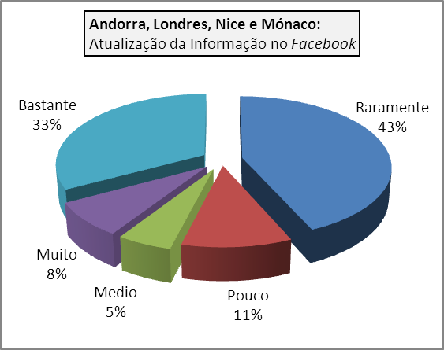
Resultados
Atualização Informação (resultados globais):

Slide 17
Metodologia
Feita com base na observação direta
Realizada a partir da análise de conteúdos
Incidiu sobre um conjunto aleatório de empresas da nossa amostra
Tipo Informação
Comparada com transcrição de entrevistas para minimizar erros de interpretação e subjetividade.
Conclusões que, embora careçam de novos estudos científicos complementares e possam ter algum grau de subjetividade, não podem deixar de ser apontadas, quanto mais não seja para aguçar a curiosidade académica e, portanto, possa potenciar mais investigações.

Slide 18
Conclusões
Boa parte dos empreendedores portugueses da diáspora está na internet, por iniciativa própria e utilizam sobretudo a rede Facebook;
Facebook “ferramenta” para:
Comunicar com as raízes/recolha de informação (espaço de memória e saudade);
Comunicar com fornecedores e potenciais clientes (divulgação do negócio/montra virtual).
Existe, porém, uma grande discrepância entre, por um lado, o desejo e/ou noção de necessidade por parte dos empreendedores de estarem presentes na internet e entre, por outro lado, o seu uso regular e efetivo enquanto “ferramenta” de materialização de negócios.

Slide 19
Conclusões
Uma boa parte destas empresas não dependem (pelo menos num grau minimamente assinalável) da internet, seja para promoção e diversificação constantes das suas atividades, seja para interação com os seus clientes-alvo.
Não obstante quase todos os emigrantes reconheçam a sua importância, ao nível puramente economicista, podemos afirmar que a presença na internet, per si, não se traduz na consumação de um determinado negócio.
Os negócios parecem estar mais ligados à confiança e às relações entre sujeitos/empresas e é aqui que o Facebook pode despoletar o “click” para fechar negócios, ou seja, a transação económica é precedida da interação pessoal e/ou virtual.

Slide 20
Reflexão: Diáspora, que paradigma?
1989
Queda Muro de Berlim
2015
Construção de muros anti migração
Falta de políticas céleres e eficazes para os refugiados e migrantes às portas da Europa
Criação do Facebook
Generalização da Internet
Até finais da década de 70 do século XX
Inícios do Século XXI
2015…..
Emigrante clandestino
“Emigrante a salto”
Emigrante autopublicitado
“Emigrante na Web”
Regresso do “emigrante a salto”?
Emigração de 1.ª e de 2.ª
“Era das fronteiras”
Mundo global
(Aparentemente) sem fronteiras
Regresso à “Era das fronteiras”?

Slide 21
Fim

